Slide 1

“en el bosque” R. Akutagawa
Pautas para el análisis
Bloque 1

Slide 2
Género y subgénero
Género: NARRATIVO
Subgénero: CUENTO

Slide 3
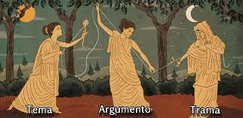
Tema/trama/argumento
“La señora Argumento presenta el hilo. La señora Trama corta por aquí y une por allá. La señora Tema le da sentido al conjunto”

Slide 4
Argumento: resumen del conjunto de acciones que llevan a cabo los personajes, expuestas en orden cronológico, pero sin establecer relaciones causales entre ellas.
Trama: Forma de presentar esas acciones y las relaciones causales que se establecen entre ellas. No hay un narrador ni un orden mejor que otro, depende de las necesidades de cada historia
Tema: No es necesario que nuestro tema sea original. Es más, es prácticamente imposible que lo sea, ya que toda la literatura gira en torno a los mismos temas universales: el amor, el odio, el sentido de la vida, el paso del tiempo, la muerte… Por tanto, lo que hace a una historia única no es el tema en sí, sino nuestra manera de exponerlo. En toda historia subyace un tema

Slide 5
Para el caso del cuento “En el bosque”
Argumento:
Trama:
Tema:
¿Podrías completar cada punto?
RESPONDER EN EL FORO DE LA CLASE

Slide 6

Narrador
Voz que nace de la historia. Es elaborado por un emisor (autor) y va dirigido a un receptor (lector). El narrador no puede identificarse con el autor, siempre hay un distanciamiento producido por el hecho de ser una creación de fantasía.

Slide 7
Clasificación de narrador
Según el lugar que ocupa en la obra
INTERNO EXTERNO
Según el grado de saber
OMNISCIENTE EQUISCIENTE INFRASCIENTE

Slide 8
¿Qué características presenta cada tipo de narrador?
¿Qué sucede con el narrador en el cuento “En el bosque”? ¿cómo podrías clasificarlos? Fundamenta tu respuesta.
RESPONDER SOLO LA PREGUNTA 2 EN EL FORO DE LA CLASE

Slide 9
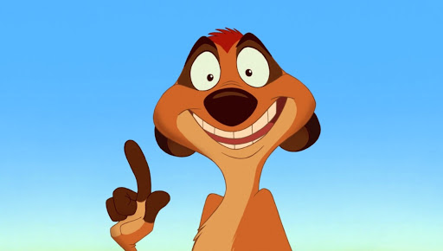
LOS PERSONAJES
Un personaje es un ser imaginario creado por el autor. Estos sufren y provocan el desarrollo de las acciones; tienen voz y carácter propio.

Slide 10
Clasificación de personajes
Según el papel que desempeñan en la obra los personajes principales pueden caracterizarse en:
1.PROTAGONISTA: es el personaje central de la narración que provoca la acción y en torno a quien gira la obra, pues realiza los hechos más importantes y determina la conducta de los demás.
2. ANTAGONISTA: es el personaje opuesto al protagonista, quien, consciente o inconscientemente, le causa dificultades. Puede estar presente en la obra o nunca aparecer de manera directa, pero impone su presencia en la mente de los otros
3. PERSONAJE SECUNDARIO:
a-Sirve para caracterizar mejor al personaje principal.
b-Sus acciones ayudan a la realización de la obra pero no tiene una actuación que lo haga independiente o destacado. c-Son numerosos en una novela y escasos en un cuento. Los personajes pueden describirse a través de las siguientes categorías:
a. GRAFOPEYA. Se describe al personaje a través de sus características físicas.
b. ETOPEYA. Se describe al personaje a través de sus características psicológicas.

Slide 11
Profundiza sobre personajes
Consulta el siguiente link:
http://contenidos.educarex.es/mci/2003/18/bachillerato/t1p3p4
.htm

Slide 12
Estudiemos a los personajes de nuestro cuento…
En el caso del cuento que nos ocupa los personajes se presentan como Testigos.
OCASIONALES INFORMANTES PROTAGONISTAS
¿Qué sucede con la declaración de cada personaje?
¿Quién dice la verdad? ¿Por qué?

